Slide 1
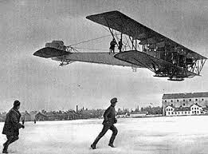
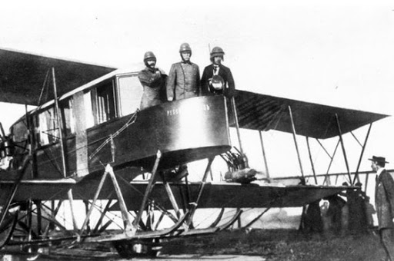
Озброєння Німеччини та СРСР на початку Великої Вітчизняної Війни
Підготував студент групи ПТБД-11 Гирявий

Slide 2
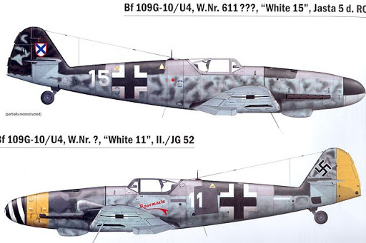
Факти докладніше
Радянський Союз на кінець 1930-х років — найбільш мілітаризована держава світу. До червня 1941 року чисельність Червоної армії ще значно збільшили. Адже з 1 вересня 1939 року в СРСР ввели загальний військовий обов’язок. Кількість особового складу збільшилася майже втричі: з 1 мільйона 943 тисяч у вересні 1939 року до 5 мільйонів 710 тисяч у червні 1941 року.
Попри це, у 1941 році Вермахт усе ще випереджав Червону армію за цим показником – 8 мільйонів 300 тисяч проти 5 мільйонів 700 тисяч. На початок червня 1941 року Німеччина уже провела мобілізацію, а СРСР — ні. Загальна мобілізація розпочалася тільки з моменту нападу. Радянський потенціал збільшення особового складу був колосальний: лише з території України впродовж першого року війни мобілізовали майже 3 мільйони 200 тисяч осіб.
http://www.ww2.memory.gov.ua/mif-11-vermaht-buv-sylnishyj-za-chervonu-armiyu-na-pochatku-vijny/

Slide 3
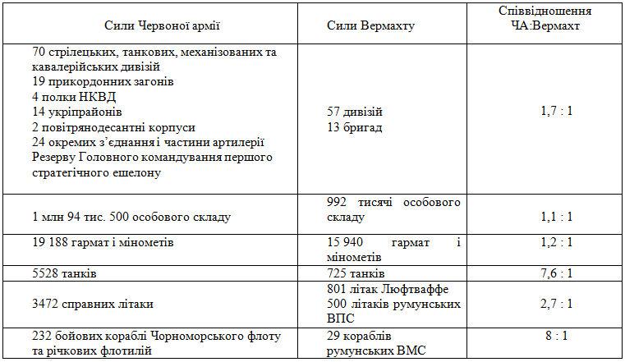
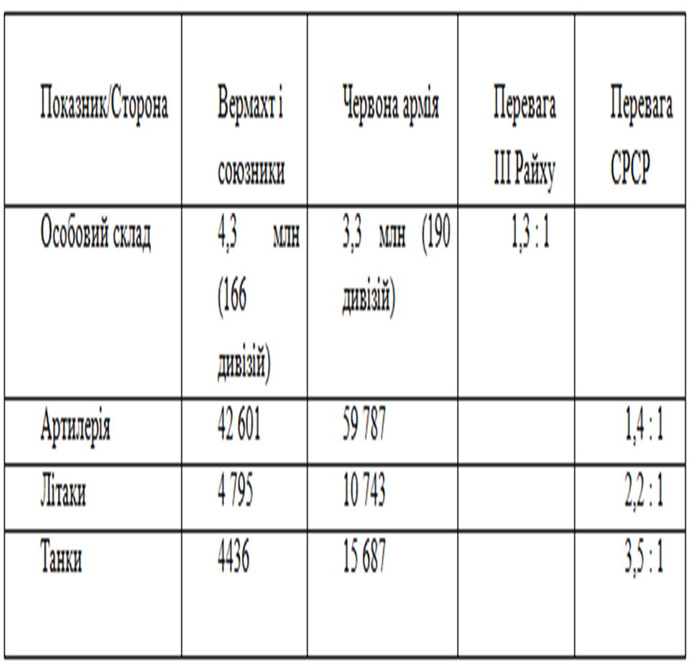
Табличні значення
У червні 1941 року співвідношення сил сторін на радянсько-німецькому кордоні виглядало таким чином:

Slide 4
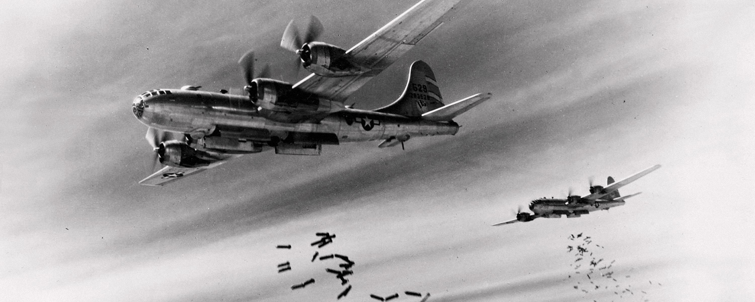
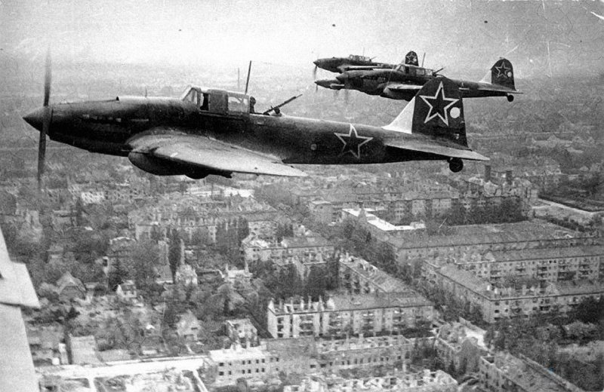
Загальний стан
У червні 1941 року Вермахт не мав явної кількісної переваги над Червоною армією. За чисельністю основних видів військової техніки Вермахт значно їй поступався. Проте підготовка особового складу та рівень експлуатації військової техніки у Вермахті були вищими, ніж у Червоній армії.
Явною перевагою Вермахту було те, що зосереджені для нападу на СРСР війська були розгорнуті й перебували в повній бойовій готовності. Червона армія ще тільки починала зосередження та розгортання військ на західному кордоні.
Німецькі війська мали досить високий бойовий дух і розраховували на ще одну блискавичну війну. Влітку 1941 року Вермахт був найсильнішою армією світу, що робило його дуже серйозним супротивником.

Slide 5
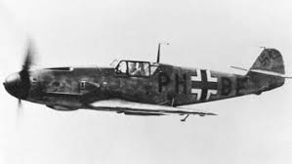
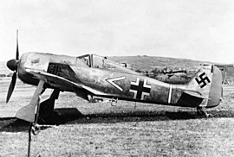
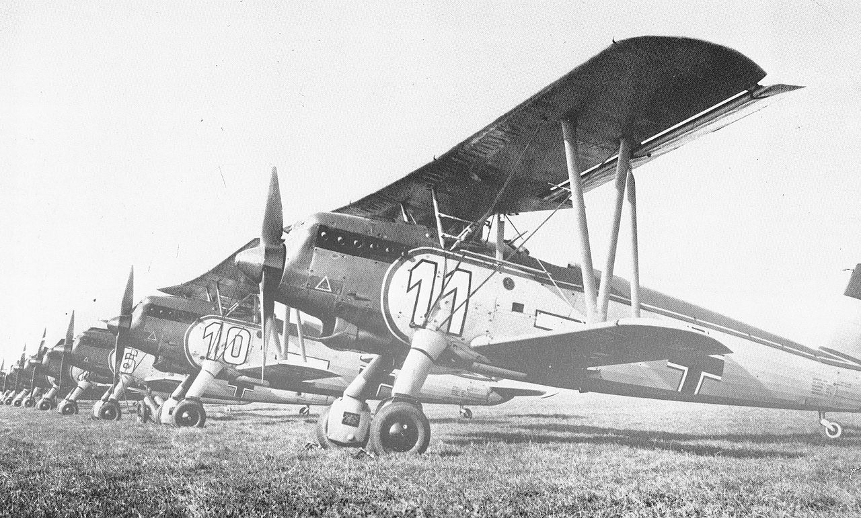
Озброєння німеччини
У винищувальної авіації люфтваффе найбільш поширеною машиною був Messerschmitt Bf.109. Другим за популярністю був винищувач Focke-WulfFw 190. У початковий період війни обмежено використовувалися AradoAr 68 і HeinkelHe 51, а в якості нічного винищувача застосовувалися HeinkelHe 219. Наприкінці війни був розроблений реактивний винищувач Messerschmitt Me.262. З бомбардувальників початкового періоду війни частіше за інших використовувався JunkersJu 87, який не дивлячись на досить посередні характеристики, виявився досить ефективним літаком.

Slide 6
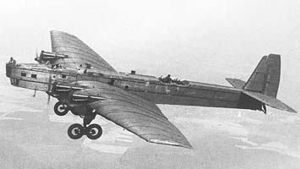
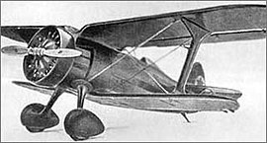
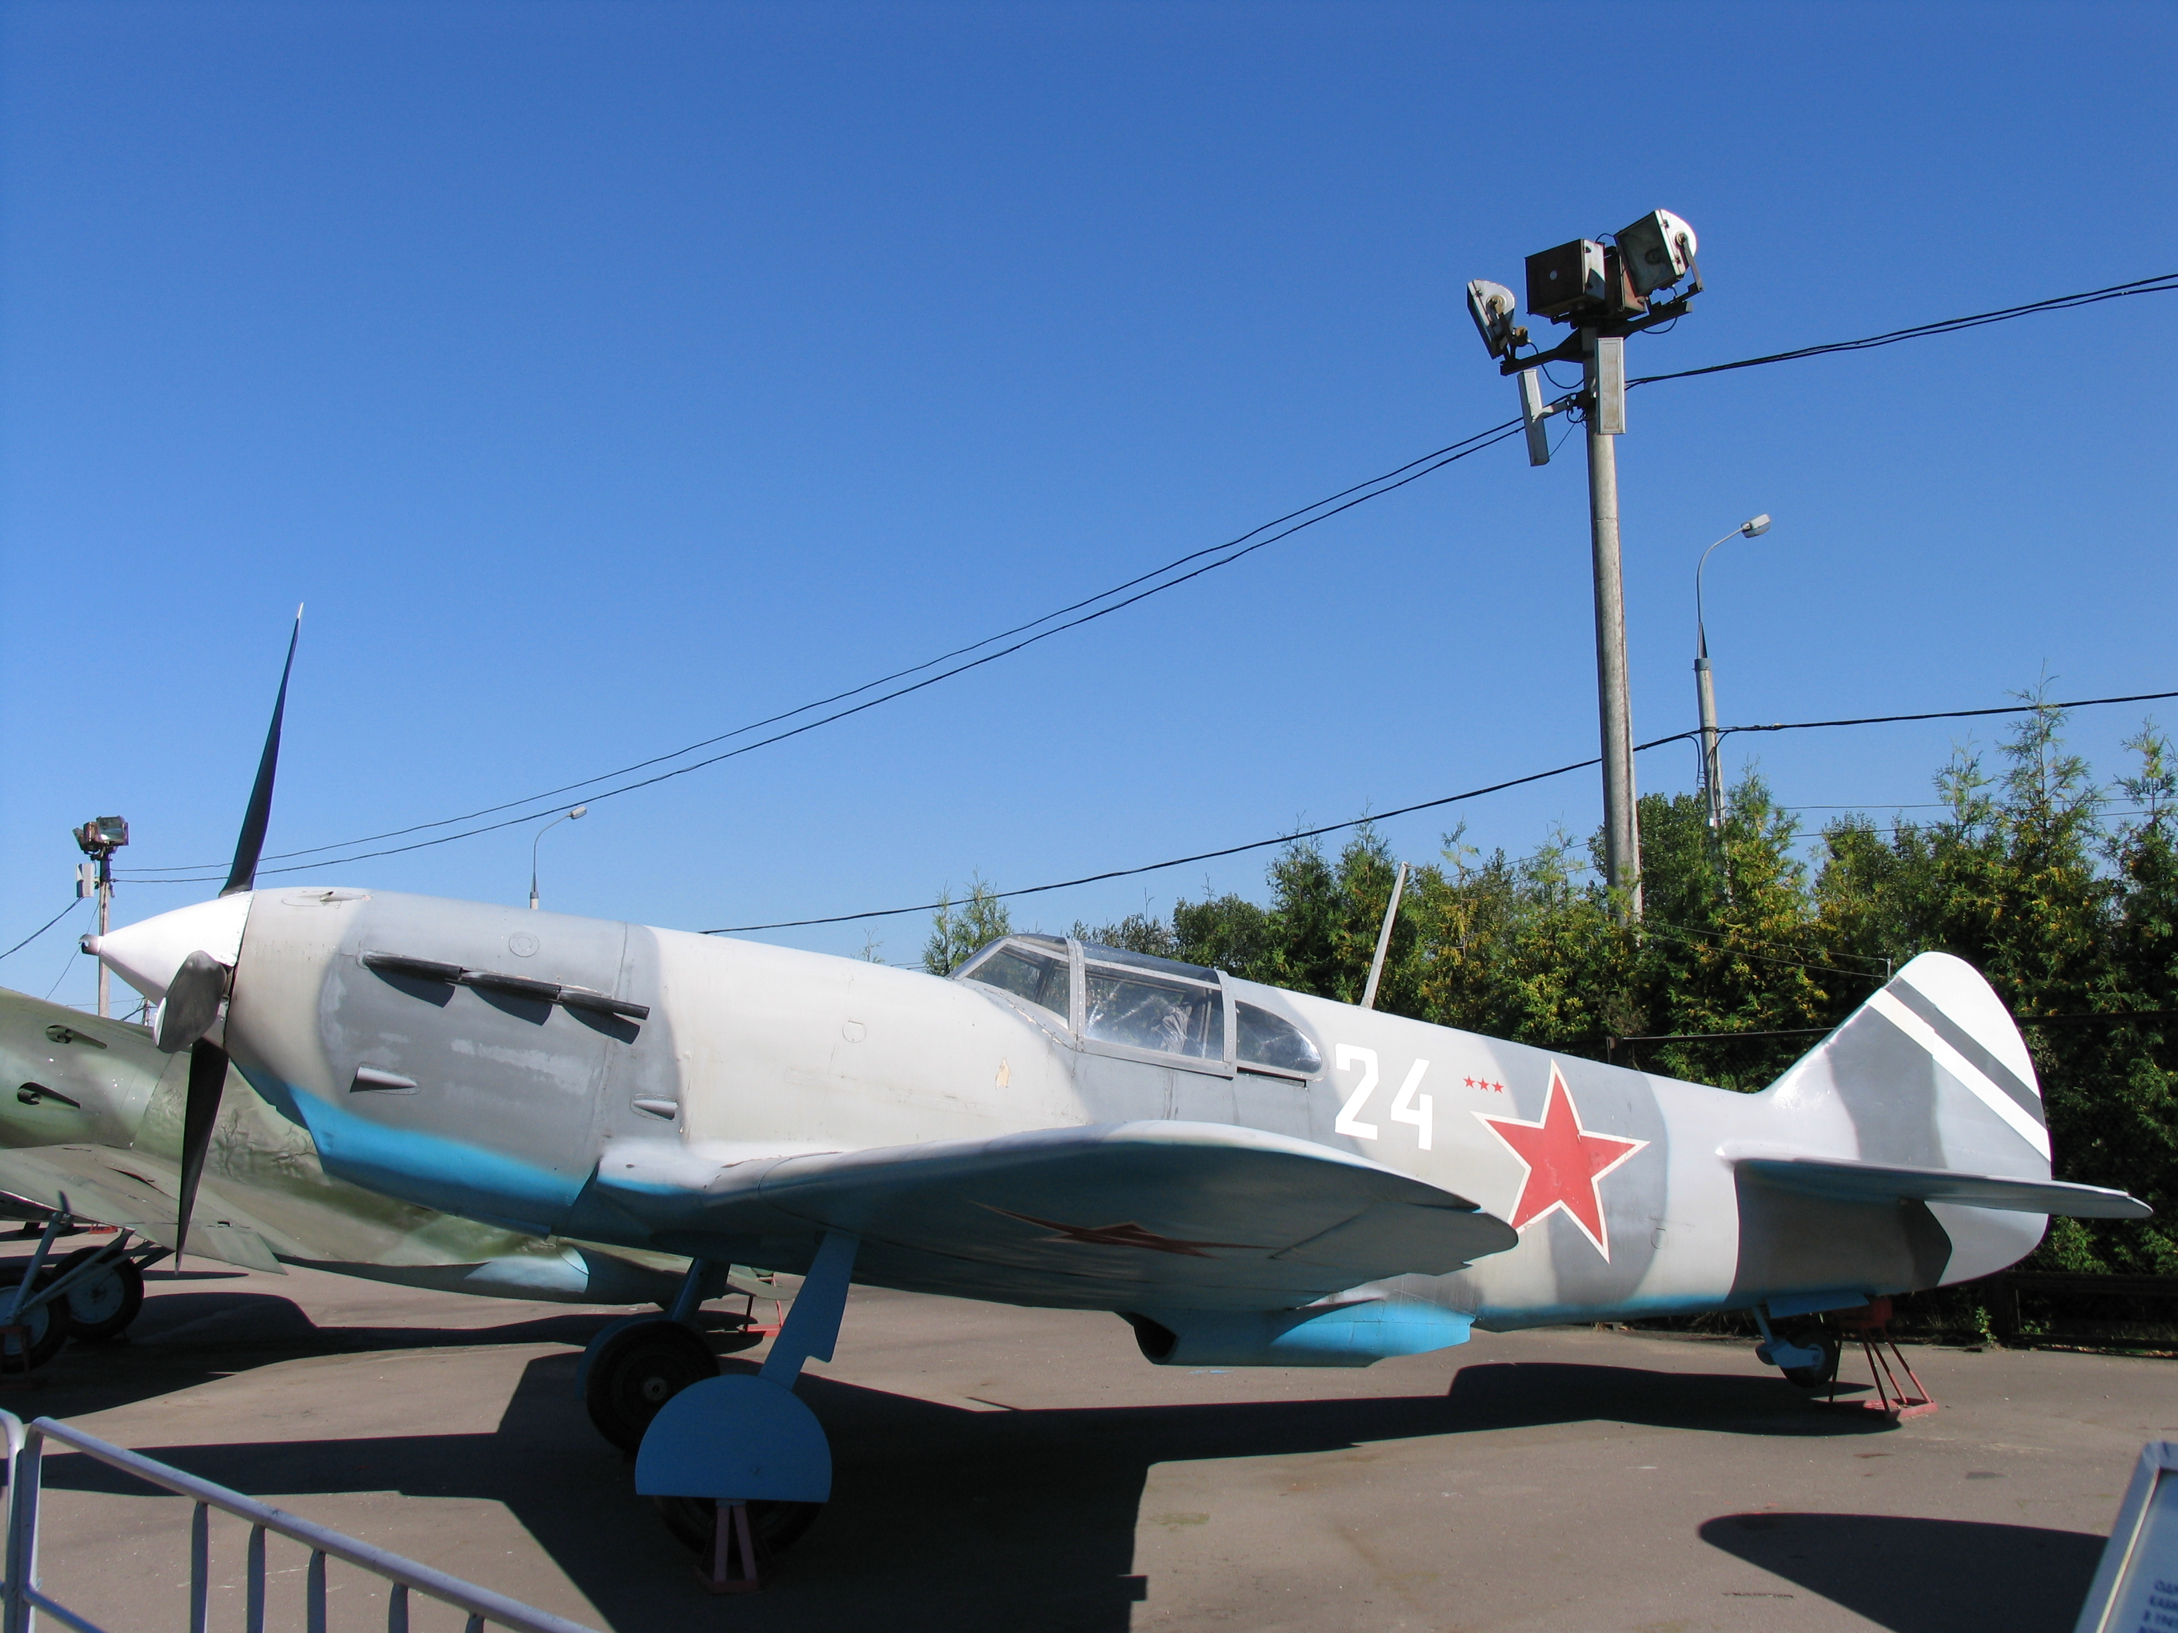
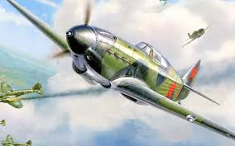
Озброєння СРСР
До початку Великої Вітчизняної врйни радянські ВПС за якістю літаків дуже поступалися німецьким: на 90% авіачастині СРСР були озброєні старими літаками - біпланами И, монопланами і малошвидкоснимилітаками.
Тільки близько тисячі літаків були новими.
Але пілотів які могли керувати такими машинами було дуже мало.

Slide 7
КІНЕЦЬ!!! ДЯКУЮ ЗА УВАГУ!!!

